Slide 1
Hadoop文件系统的操作与编程

Slide 2
内容
HDFS的基本设计与原理
配置HDFS
与HDFS进行交互
在MapReduce中使用HDFS
编程使用HDFS
HDFS的权限管理与安全性
HDFS的其它操作
HDFS的网络界面

Slide 3
HDFS的基本设计与原理

Slide 4
HDFS核心思想
化整为零 分布存储
一次写入 多次读取
顺序写入 多次读取

Slide 5
HDFS文件系统的特征
存储极大数目的信息（terabytes or petabytes），将数据保存到大量的节点当中。支持很大单个文件。
提供数据的高可靠性，单个或者多个节点不工作，对系统不会造成任何影响，数据仍然可用。
提供对这些信息的快速访问，并提供可扩展的方式。能够通过简单加入更多服务器的方式就能够服务更多的客户端。
HDFS是针对MapReduce设计的，使得数据尽可能根据其本地局部性进行访问与计算。

Slide 6
HDFS适应的场景
大量地从文件中顺序读。HDFS对顺序读进行了优化，代价是对于随机访问进行服务时负载较高
数据支持一次写入，多次读取。对于已经形成的数据的更新不支持
数据不进行本地缓存（文件很大，且顺序读没有局部性）
任何一台服务器都有可能失效，需要通过大量的数据复制使得性能不会受到大的影响

Slide 7
HDFS的设计
基于块的文件存储
块进行复制的形式放置，按照块的方式随机选择存储节点
副本的默认数目是3，并可以通过配置文件进行制定
默认的块的大小是64MB
减少元数据的量
有利于顺序读写（在磁盘上数据顺序存放）
适合于 MapReduce应用程序
依据Google File System的设计进行实现

Slide 8
HDFS系统结构中的主要模块
HDFS系统结构：使用了Master与Worker的结构，具有一个单个的Master以及多个Worker的结构，Master被称为名字节点NameNode，Worker被称为数据节点DataNode
NameNode：
名字服务器运行在一个Master的服务器之上
NameNode管理所有文件系统的名字空间（元数据）以及协调管理客户端对于数据的访问
NameNode存储以及调整整个文件系统中的元数据
DataNode：
运行在集群中的绝大多数节点之上
管理文件系统中的数据存储
从NameNode中接收命令，并对数据进行组织管理上的操作（如负载均衡）
响应文件系统客户端的读写访问命令，提供数据服务
数据通信的协议使用TCP/IP协议，使用RPC进行远程信息访问请求

Slide 9

HDFS体系结构

Slide 10
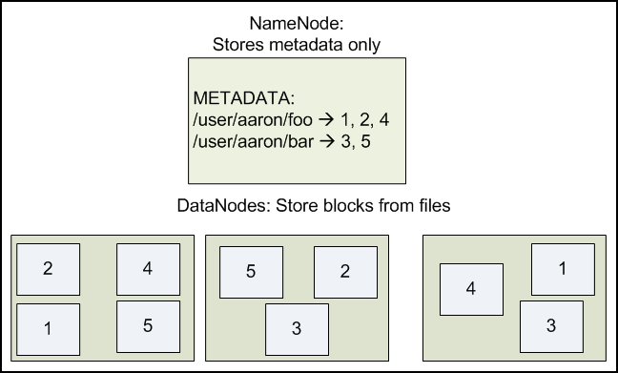
HDFS数据分布设计

Slide 11
HDFS设计要点
名字空间
名字空间代表了目录树的信息，以及目录树中的每一个文件的保存位置信息，只保存在名字节点中
副本选择
一个数据块会保存在多个地方，一般是保存在3个位置
副本选择也会考虑机架的情况，即不能把所有的副本都放在一个机架的服务器上，因为整个机架有可能同时掉电
HDFS的安全模式Safe Mode
刚启动的时候，NameNode会进入SafeMode状态，等待每一个DataMode报告情况
退出安全模式的时候才进行副本复制操作，以及允许数据的写入
NameNode有自己的 FsImage和EditLog，前者有自己的文件系统状态，后者是还没有更新的记录（在主机文件系统中为fsimage以及edits文件）

Slide 12
Name Node
1、管理HDFS集群中文件系统的名字空间（Namespace），例如打开文件系统、关闭文件系统、重命名文件或者目录等；另外，对任何请求对文件系统名字空间或者属性进行修改的操作，都被Namenode记录下来。
2、管理客户端对HDFS集群中的文件系统中的文件的访问文件系统客户端与Namenode交互的过程中，取到了所请求的文件块所对应的Datanode结点，执行文件的读写操作。Namenode结点负责确定指定的文件块到具体的Datanode结点的映射关系。
3、管理Datanode结点的状态报告，包括Datanode结点的健康状态报告和其所在结点上数据块状态报告，以便能够及时处理失效的数据结点。
Notes:
，实际上文件以块的形式存储在Datanode上，文件系统客户端向Namenode请求所要执行操作的文件块（该块存储在指定的Dadanode数据结点上），然后通过与Datanode结点交互来完成文件读写的操作。那么，

Slide 13
Data Node
1、负责管理它所在结点上存储的数据的读写，一般是文件系统客户端需要请求对指定数据结点进行读写操作，Datanode作为数据结点的服务进程来与文件系统客户端打交道。
2、向Namenode结点报告状态。每个Datanode结点会周期性地向Namenode发送心跳信号和文件块状态报告。
3、执行数据的流水线复制。当文件系统客户端从Namenode服务器进程获取到要进行复制的数据块列表后，完成文件块及其块副本的流水线复制。
Notes:
同时，是否需要执行对文件块的创建、删除、复制等操作，Datanode数据结点进程还要在Namenode的统一指挥调度下完成，当与Namenode交互过程中收到了可以执行文件块的创建、删除或复制操作的命令后，才开始让文件系统客户端执行指定的操作。具体文件的操作并不是Datanode来实际完成的，而是经过Datanode许可后，文件系统客户端进程来执行实际操作。
以便Namenode获取到工作集群中Datanode结点状态的全局视图，从而掌握它们的状态
如果存在Datanode结点失效的情况时，Namenode会调度其它Datanode执行失效结点上文件块的复制处理，保证文件块的副本数达到规定数量。
（列表中包含指定副本的存放位置，亦即某个Datanode结点）
会首先将客户端缓存的文件块复制到第一个Datanode结点上，此时并非整个块都复制到第一个Datanode完成以后才复制到第二个Datanode结点上，而是由第一个Datanode向第二个Datanode结点复制，……，如此下去

Slide 14
SecondaryNamenode,fsimage,edits
Secondary Namenode的作用是和fsimage, edits分不开的
fsimage中保存的是整个文件系统的目录结构，而edits中是一些操作的日志文件
NameNode将对文件系统的改动追加保存到本地文件系统上的一个日志文件（edits）。当一个NameNode启动时，它首先从一个映像文件（fsimage）中读取HDFS的状态，接着应用日志文件中的edits操作。然后它将新的HDFS状态写入（fsimage）中，并使用一个空的edits文件开始正常操作
因为NameNode只有在启动阶段才合并fsimage和edits，所以久而久之日志文件可能会变得非常庞大，特别是对大型的集群。日志文件太大的另一个副作用是下一次NameNode启动会花很长时间
SecondaryNameNode定期合并fsimage和edits日志，将edits日志文件大小控制在一个限度下。因为内存需求和NameNode在一个数量级上， 所以通常secondaryNameNode和NameNode运行在不同的机器上。Secondary NameNode通过bin/start-dfs.sh在conf/masters中指定的节点上启动

Slide 15
HDFS可靠性
对于DataNode节点失效的问题：
通过心跳信息来获得节点的情况
NameNode可以进行节点失效时候的数据重新分布
集群数据的重新进行负载均衡
数据的完整性通过数据校验获得，64KB进行一次校验
如果元数据磁盘失效，处理的办法：使用多个元数据的映像文件FsImag，使用元数据的修改日志EditLog，以及通过检查点的方式进行恢复
快照方式：快照方式可以进行数据的回滚

Slide 16
HDFS的配置与运行

Slide 17
HDFS的基本配置过程（参考hadoop系统安装）
下载hadoop-0.20.1.tar.gz
tar zxvf hadoop-0.20.1.tar.gz
所有配置文件在conf里面
conf/hadoop-defaults.xml是默认的配置，无需更改，但是配置的方法可以参考
下面是配置文件的格式
<property>
<name>property-name</name>
<value>property-value</value>
<final>true</final>//Optional: prevent overwrite from application
</property>
http://namenode:50070/ (dfs.http.address, address:port, 0.0.0.0 for accept all)
IDH发行版中的HDFS由图形化界面配置，简化了用户的操作，无需上述繁琐的操作，但是知晓其配置方法对于解决出现问题的集群非常有帮助

Slide 18
HDFS的配置文件
hadoop-env.sh 记录脚本要用的环境变量，以运行hadoop
core-site.xml hadoop core的配置项，例如HDFS和mapreduce常用的i/o设置等
hdfs-site.xml HDFS守护进程的配置项，包括NameNode、SecondaryNamenode和datanode等
mapred-site.xml MapReduce守护进程的配置项，包括JobTracker和TaskTracker
master 记录运行NameNode以及SecondaryNameNode的机器列表
slave 记录运行DataNode和TaskTracker的机器列表

Slide 19
core-site.xml
<?xml version="1.0"?> <?xml-stylesheet type="text/xsl" href="configuration.xsl"?> <!-- Put site-specific property overrides in this file. --> <configuration> <property> <name>fs.default.name</name> <value>hdfs://cn001:30000</value> <final>true</final> </property> <property> <name>io.file.buffer.size</name> <value>131072</value> <final>true</final> </property> </configuration>

Slide 20
hdfs-site.xml
<?xml version="1.0"?> <?xml-stylesheet type="text/xsl" href="configuration.xsl"?> <configuration> <property> <name>dfs.datanode.address</name> <value>0.0.0.0:30025</value> </property> <property> <name>dfs.datanode.ipc.address</name> <value>0.0.0.0:30030</value> </property> <property> <name>dfs.backup.address</name> <value>cn001:30035</value> </property> <property> <name>dfs.name.dir</name> <value>/local/hive/teach/store/name</value> <final>true</final> </property> <property> <name>dfs.data.dir</name> <value>/local/hive/teach/store/data</value> <final>true</final> </property> <property> <name>fs.checkpoint.dir</name> <value>/local/hive/teach/store/namesecondary</value> <final>true</final> </property> <property> <name>dfs.block.size</name> <value>268435456</value> <final>true</final> </property> </configuration>

Slide 21
mapred-site.xml
<?xml version="1.0"?> <?xml-stylesheet type="text/xsl" href="configuration.xsl"?> <configuration> <property> <name>mapred.job.tracker</name> <value>cn001:30050</value> <final>true</final> </property> <property> <name>mapred.local.dir</name> <value>/local/hive/teach/mapred/local</value> <final>true</final> </property> <property> <name>mapred.system.dir</name> <value>/local/hive/teach/mapred/system</value> <final>true</final> </property> <property> <name>mapred.child.java.opts</name> <value>-Xmx2048m</value> <final>true</final> </property> </configuration>

Slide 22
HDFS文件系统的启动
在Hadoop安装目录下，有一个脚本start-dfs.sh可以用来启动HDFS文件系统
在同一个目录下，还有一个脚本为start-all.sh用来启动hdfs以及mapreduce两个模块
一般来说进行大数据处理的时候可以直接使用start-all.sh来启动所有的模块
启动完成之后可以之后介绍的命令查看是否真正启动成功

Slide 23
检查启动的进程情况
头结点为master，其余节点一次为slave1, slave2, slave3, slave4……
可以通过查看启动进程的情况获知当前正常启动的服务情况
列出java进程的命令为jps

Slide 24
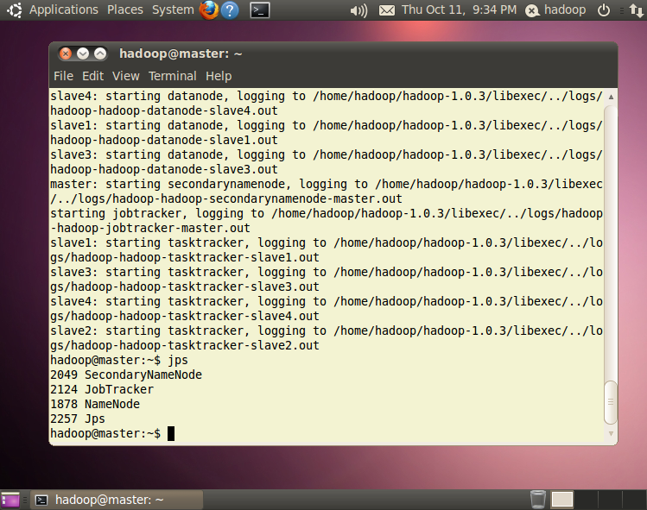
在master上查看启动的进程情况
SecondaryNameNode
MapReduce主控
HDFS主控

Slide 25
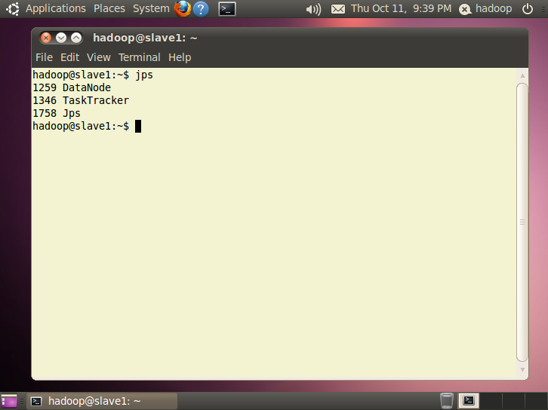
在Slave上看到的进程状况
HDFS存储进程
MapReduce工作进程

Slide 26
HDFS的交互操作

Slide 27
HDFS简单交互交互
someone@anynode:hadoop$ bin/hadoop dfs –ls 列目录中的内容
someone@anynode:hadoop$ bin/hadoop dfs -ls / 列根目录中的内容
Found 2 items
drwxr-xr-x - hadoop supergroup 0 2008-09-20 19:40 /hadoop
drwxr-xr-x - hadoop supergroup 0 2008-09-20 20:08 /tmp
someone@anynode:hadoop$ bin/hadoop dfs -mkdir /user 建目录
someone@anynode:hadoop$ bin/hadoop dfs -mkdir /user/someone 建用户目录，依据HDFS用户以及权限模型需要在/user下面为每一个用户建立目录
someone@anynode:hadoop$ bin/hadoop dfs -put /home/someone/interestingFile.txt /user/yourUserName/ 从本地复制数据到HDfs文件系统中，-put等同于-copyFromLocal
Put上传整个目录
Bin/hadoop –put directory destination

Slide 28
Cat and Get
打印HDFS中文件foo的内容
bin/hadoop dfs – cat foo
将HDFS中的文件foo拷贝到本地
bin/hadoop dfs – get foo localFoo

Slide 29
HDFS交互命令行
-ls path | 列目录信息，包括文件名，权限，拥有者，大小以及修改时间
-lsr path | 与-ls类似，同时还要列出子目录中的内容
-du path | 显示某一个目录的磁盘使用情况（每个文件，单位为字节数）
-dus path | 与-du类似，但是打印一个概要信息
-mv src dest | 在HDFS内部移动目录或者文件
-cp src dest | 在HDFS内部复制文件或者目录

Slide 30
HDFS交互命令行
-rm path | 删除文件或者空的目录
-rmr path | 删除文件或者目录，删除目录时递归删除所有子目录以及文件
-put localSrc dest | 拷贝本地文件或者目录到HDFS中
-copyFromLocal localSrc dest | 等同于-copy
-moveFromLocal localSrc dest | 拷贝数据到HDFS，并且在成功后删除本地数据

Slide 31
命令行
-get [-crc] src localDest | 从HDFS中拷贝文件或者目录到本地
-getmerge src localDest [addnl] | 将HDFS目录中所有的文件取出，所有内容合并写入到一个本地文件中，用以将计算结果进行合并
-cat filename | 打印输出文件的内容
-copyToLocal [-crc] src localDest | 相当于-get
-moveToLocal [-crc] src localDest | 拷贝到本地成功后删除HDFS中的内容
-mkdir path | 类似mkdir –p进行目录创建，如果父目录没有则主动创建

Slide 32
命令行
-setrep [-R] [-w] rep path | 设置文件的目标副本数目，实际的副本数目会逐渐变成设计的目标副本数目（不是马上完成操作，而是最终会达到目标副本数目）
-touchz path | 建立一个大小为0文件，并具有当前的时间戳
-test -[ezd] path | 测试path是否存在(e)，是否大小为0(z)，是否是目录(d)；测试成功返回1，失败返回0
-stat [format] path | 依据format指定的格式打印目录信息
-tail [-f] file | 打印文件最后1KB的数据

Slide 33
命令行
-chmod [-R] mode,mode,... path... | 设置目录属性，-R用于递归设置，设置方法与Linux下一致，使用3位八进制，或者 {augo}+/-{rwxX}
-chown [-R] [owner][:[group]] path... | 设置目录的拥有者属性
-chgrp [-R] group path... | 设置目录的拥有组属性
-help cmd | 打印命令的帮助信息

Slide 34
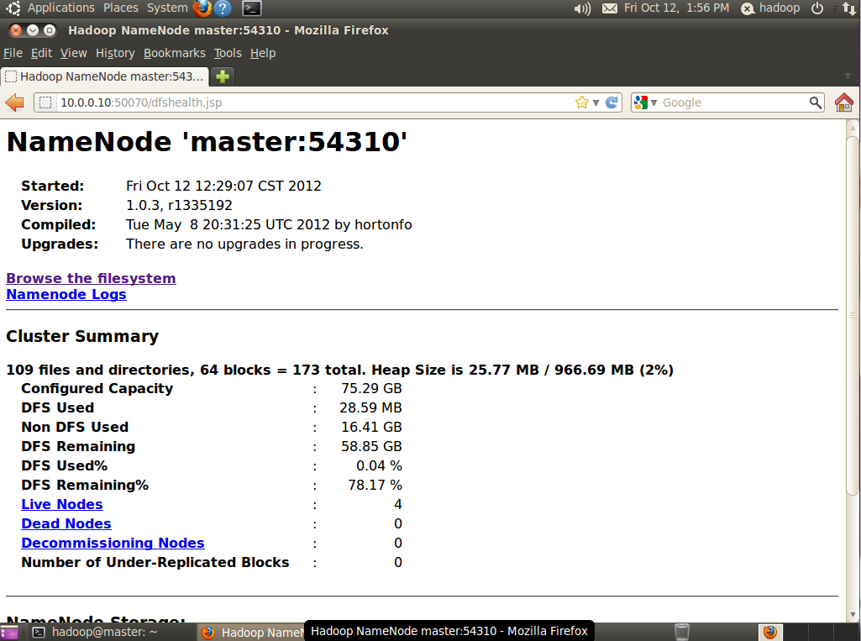
浏览器界面浏览文件系统（默认端口50070）

Slide 35
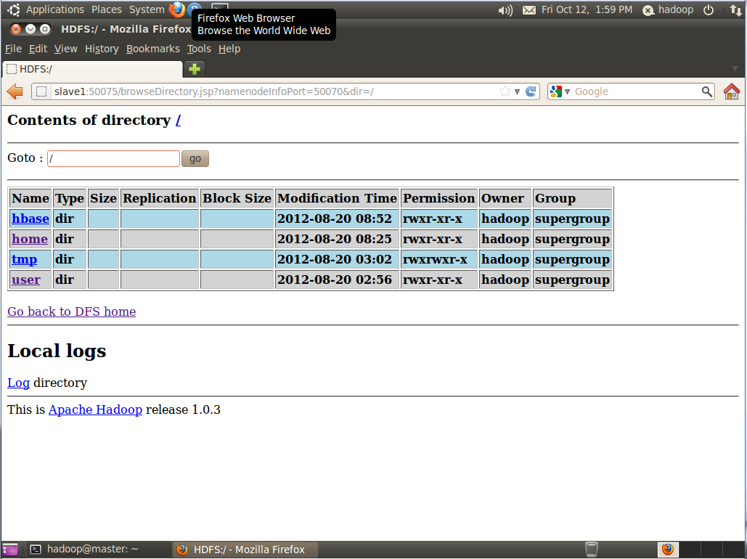
浏览文件系统的内容

Slide 36
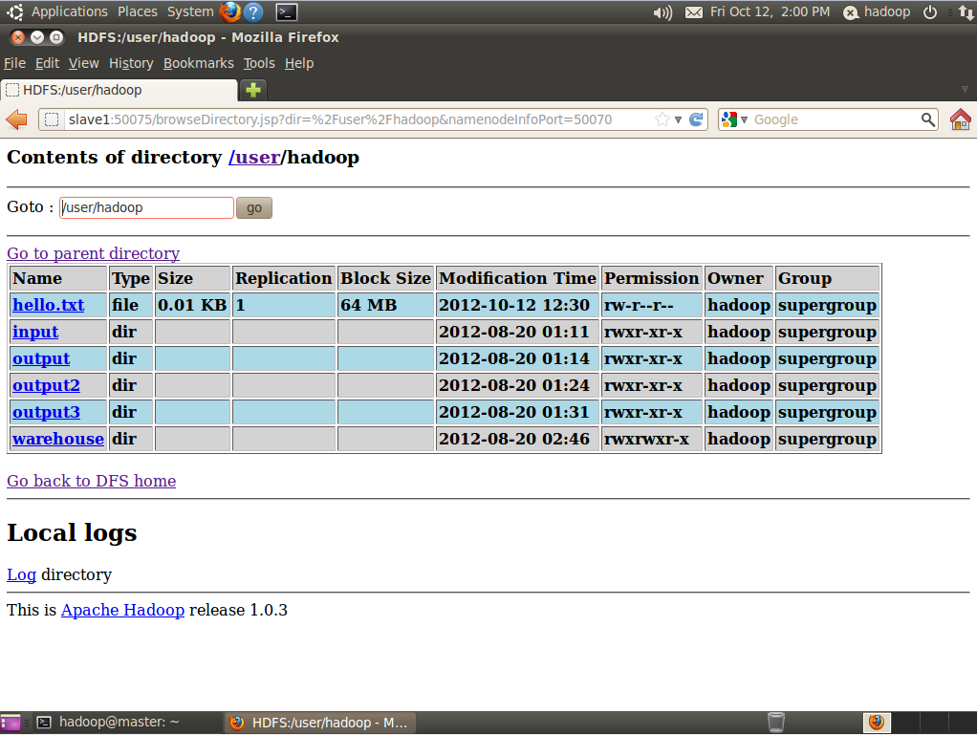
查看自己目录中的内容

Slide 37
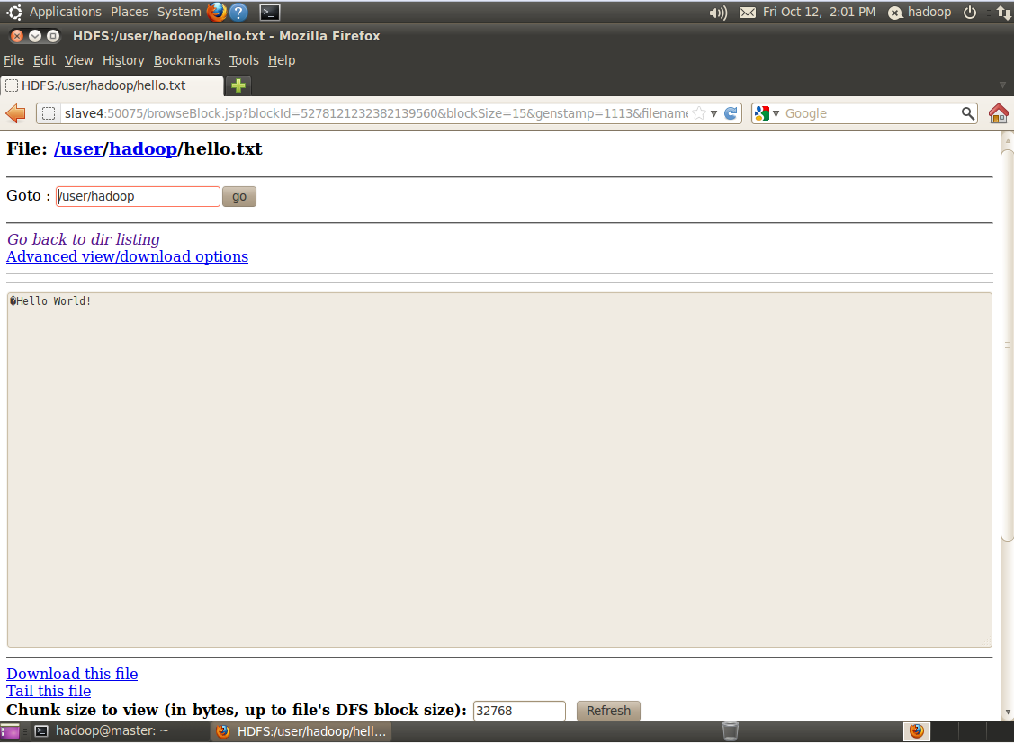
查看文件内容

Slide 38
DFSAdmin命令，这是HDFS的管理命令接口
获得总体的状态
bin/hadoop dfsadmin –report
bin/hadoop dfsadmin -metasave filename
Filename在NameNode上的元数据状态
安全模式
HDFS文件系统被只读安装的一个模式，没有进行副本复制，不能进行文件创建于删除
dfs.safemode.threshold.pct 控制自动退出安全模式的已经汇报的块总数的比例
bin/hadoop dfsadmin –safemode enter/leave/get/wait

Slide 39
DFSAdmin命令
更改HDFS成员
升级HDFS版本
bin/start-dfs.sh –upgrade(第一次运行新版本的时候使用)
bin/hadoop dfsadmin –upgradeProgress status
bin/hadoop dfsadmin –upgradeProgress details
bin/hadoop dfsadmin –upgradeProgress force (on your own risk!)
bin/start-dfs.sh –rollback(在旧版本重新安装后使用)(on your own risk!)
帮助 bin/admin dfsadmin -help
Notes:
你可以通过 bin/hadoop dfsadmin -upgradeProgress 命令来查看版本升级的情况。当然你可以使用bin/hadoop dfsadmin -upgradeProgress details来查看更多的详细信息。当升级过程被阻塞的时候，你可以使用bin/hadoop dfsadmin -upgradeProgress force 来强制升级继续执行

Slide 40
HDFS编程访问接口

Slide 41
在程序中使用HDFS接口
HDFS接口包括：
命令行接口
Hadoop MapReduce Job的隐含的输入（在这种情况下，只需要将任务交给MapReduce系统即可，会自动调度HDFS服务来提供数据）
Java程序直接操作
libhdfs从c/c++程序中操作

Slide 42
HDFSHelloWorld.java
HDFSHelloWorld.java
$HADOOP_HOME/bin/hadoop jar yourjar HDFSHelloWorld

Slide 43
程序的编译过程
如何在eclipse中编写和编译运行HDFS的读写程序：
hadoop-core-x.x.x.jar和它所依赖的库导入到eclipse工程的build path中。这个首先需要先下载解压hadoop包。然后在eclipse中，通过右键工程->属性->Java Build Path->Libraries->Add External JARs，在解压后的hadoop目录中点选hadoop-core-x.x.x.jar和lib目录下所有的.jar即可。

Slide 44
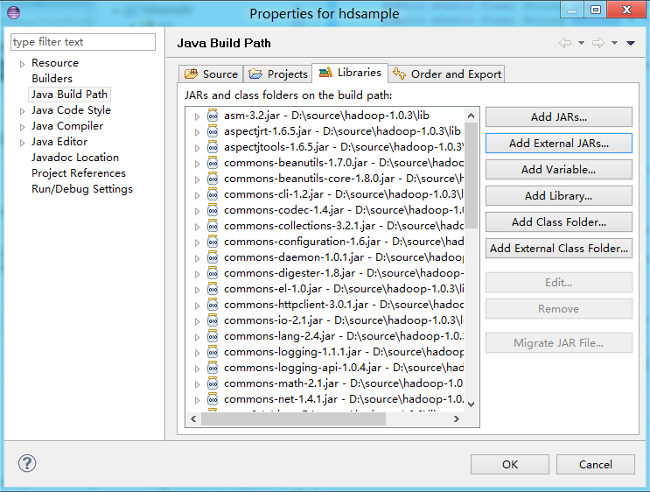
配置环境
下载hadoop安装包，解压缩之后将所需要的jar包通过Add External Jars加入项目中

Slide 45
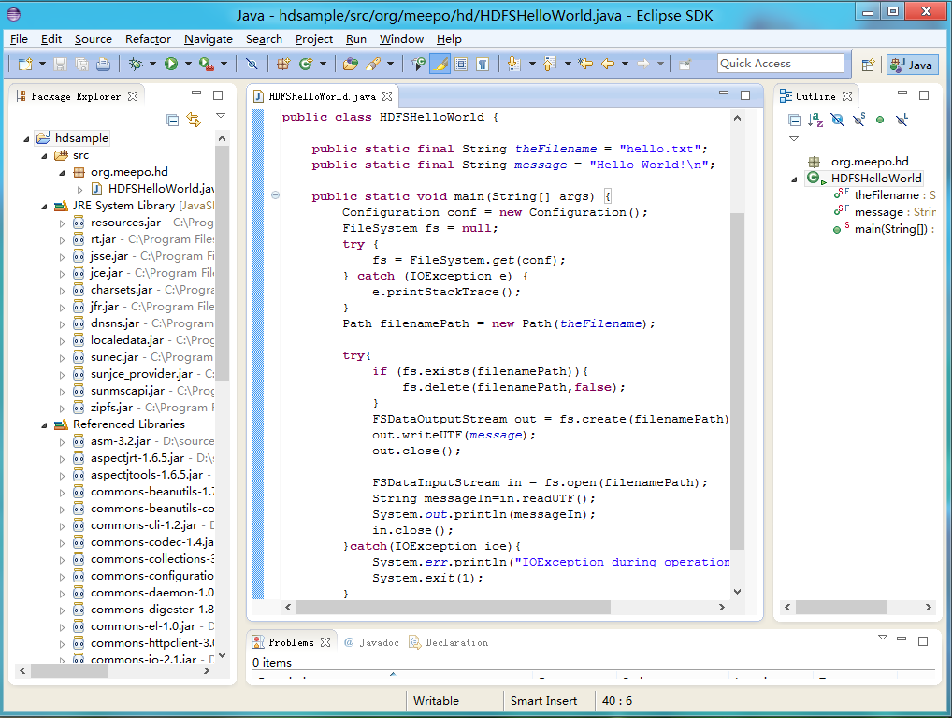
新建项目，编写代码

Slide 46
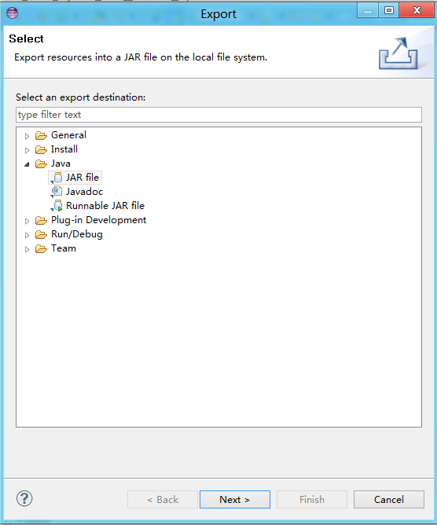
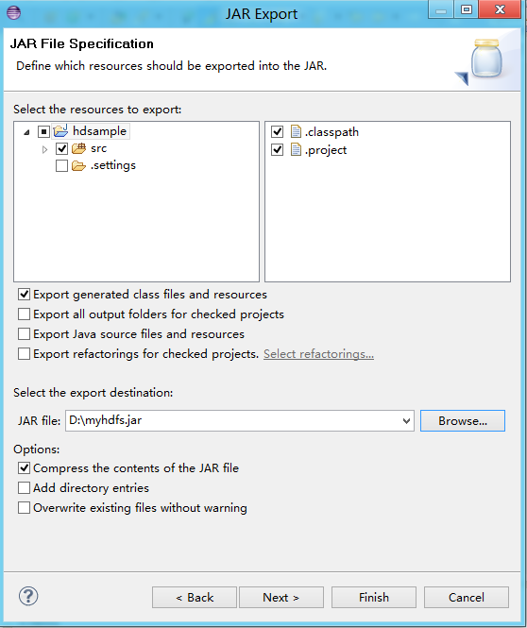
导出jar文件

Slide 47
拷贝程序到Linux主机，并运行程序
pscp (or scp) myhd.jar hadoop@master:/home/hadoop

Slide 48
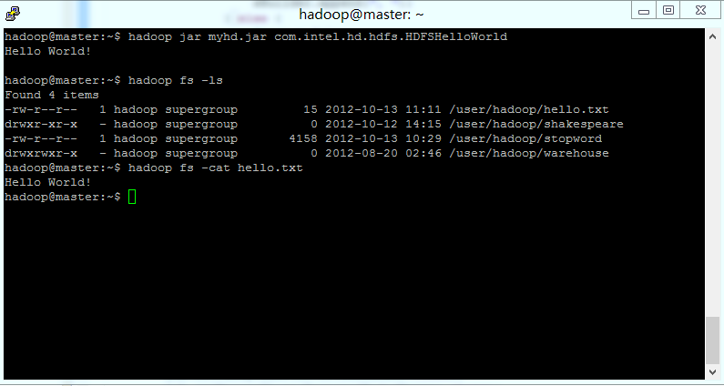
查看执行结果

Slide 49
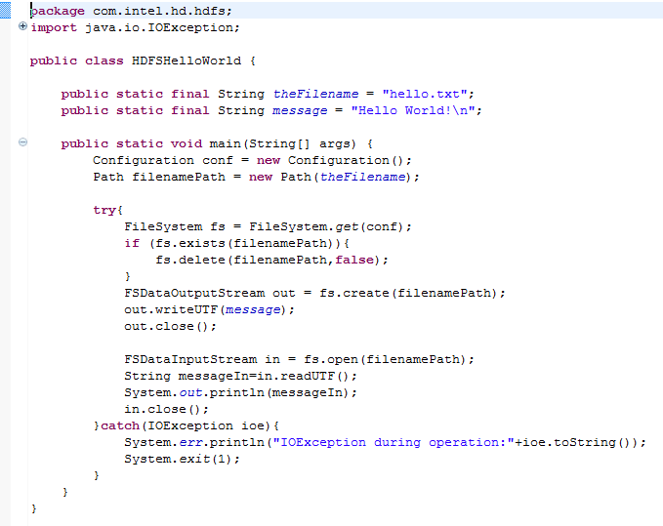
程序代码概览

Slide 50
例子代码
演示了对于文件系统的各项操作，可以看到，与传统的本地文件系统的操作类似
位于包com.intel.hd.hdfs

Slide 51
HDFS客户端读文件的流程
通过文件名，检索目录树，找到保存该文件属性信息的INodeFile，通过这个类得到该文件保存在那些数据块上
得到了这些数据块，对于每一个数据块进行下面的流程：
通过BlocksMap 可以找到它存在于几个DataNode 上（BlocksMap.numNodes 方法）；
计算包含该数据块但数据块是坏的DataNode的数目（通过NameSystem.countNodes方法，间接访问CorruptReplicasMap中的信息）
计算坏块的数目(CorrutReplicasMap.numCorruptReplicas方法)
通过上面的计算，得到工作正常的数据块的数目
从BlocksMap中找出所有工作正常的数据块对应的DatanodeDescriptor
创建对应的LocatedBlock
收集到所有数据块对应的LocatedBlock后就可以创建LocatedBlocks对象了，通过将这个对象返回给客户端，客户端就可以根据这些信息与相应的DataNode创建连接，读取数据。

Slide 52
HDFS客户端写入文件的流程
写入文件的准备步骤：
1.创建一个文件INodeFile,通过文件路径，挂载到文件目录树上；
2.向文件中写数据，分配数据块，为数据块的副本选择存放的DataNode节点；
通过上述两个步骤，HDFS已经根据文件路径和文件名，创建好了文件并挂载到了目录树上，但是此时该文件对应的INodeFile对象中，只包含了文件的基本属性的信息，INodeFile中的blocks的列表为空，因为，此时并没有向该文件写入数据，只有当写入的数据大于指定的块的大小时，HDFS才会分配数据块
当写入的数据大于块的大小时，客户端就会调用getAdditionalBlock这样一个函数，分配数据块，在这个函数中要做的事情也可以分为两步：
1.创建block，主要是获得blockid；
2.为block选择DataNode来存放数据；
DataNode的选择策略是：
1.首先看发出写数据的客户端本身是不是一个DataNode,如果是，就将一个副本放在本地；如果不是，则随机选择一个作为第一个DataNode;
2.在选择好了第一个DataNode之后，选择的第二个DataNode要和第一个DataNode不在一个机架上；
3.如果还要选择第三个副本，则该副本与第一个副本在同一个机架上的不同的DataNode上；
4.如果需要的副本数大于四，那么其他的副本就随机的选择剩下的DataNode，副本数目不能大于整个系统中的DataNode的数目；

Slide 53
在MapReduce程序中使用HDFS
通过fs.default.name的配置选项，Hadoop MapReduce程序可以自动从NameNode中获得文件的情况
JobTracker在执行MapReduce任务之前会询问NameNode数据的分布情况，随后将任务与数据进行组合，并通过调度利用局部性来进行任务分配

Slide 54
HDFS的安全，多用户以及其它特性

Slide 55
HDFS权限控制与安全特性
类似于POSIX的安全特性
不完全，主要预防操作失误
不是一个强的安全模型，不能保证操作的完全安全性
bin/hadoop dfs –chmod,-chown,-chgrp
用户：当前登录的用户名，即使用Linux自身设定的用户与组的概念
超级用户
启动Hadoop进程的用户的用户名即为超级用户，这个用户使用一个特殊的用户名superuser来与HDFS进行交互
这样的话，如果Hadoop关闭，并由一个新的用户启动，这个新的用户将成为HDFS的超级用户

Slide 56
HDFS权限控制与安全特性
超级用户组
配置参数：dfs.permissions.supergroup设置为某一个用户组，改组的用户即都为超级用户
Disabling permissions（不建议）
set dfs.permissions to false

Slide 57
HDFS的多用户支持
hdfs的权限判断十分简单，就是拿发出指令的user name和文件的user name 做比较
在hdfs的/user目录下建立用户目录，并且chown为该用户，这就相当于在hdfs下创建一个用户。因此，在多用户环境下需要做两个事情，一个是用户需要在对应的访问Hadoop的Linux机器上拥有一个用户；另外一个是在HDFS中创建/user/下对应的目录，并通过chgrp和chown来设置权限
例如：在多用户提交任务时遇到Permission denied的原因和任务提交的过程有关。
1. 首先提交任务的客户端会把任务相关文件打包放在hadoop.tmp.dir中，这是本地目录，需要通过本地系统权限验证。由于是临时目录直接设置成为777就行.
2. 客户端会将任务文件打包写入hdfs的mapreduce.jobtracker.staging.root.dir + "/" + user + "/.staging" 目录，需要经过hdfs权限验证。通常可以选择两种方法解决。
1) 保持mapreduce.jobtracker.staging.root.dir为默认，将此目录chmod 777
2) 在然后设置mapreduce.jobtracker.staging.root.dir为/user，相当于在用户自己目录下，这是官方推荐的做法

Slide 58
负载均衡
加入一个新节点的步骤
配置新节点上的hadoop程序
在Master的slaves文件中加入新的slave节点
启动slave节点上的DataNode，会自动去联系NameNode，加入到集群中
Balancer类用来做负载均衡，默认的均衡参数是10%范围内
bin/start-balancer.sh –threshold 5
bin/stop-balancer.sh 随时可以停止负载均衡的工作
balancer可以在线工作，配置参数dfs.balance.bandwidthPerSec可用来控制负载均衡所能够使用的带宽 (bytes/sec for each node)

Slide 59
分布式拷贝
bin/hadoop distcp hdfs://SomeNameNode:9000/foo/bar/ hdfs://OtherNameNode:2000/baz/quux/
目标也可以是s3://bucket-name/key

Slide 60
decommission nodes
手工去掉某些节点
dfs.hosts.exclude配置到conf/hadoop-site.xml中，value是一个本地的文件(excludenodes)，指出需要去掉的节点
这个本地文件(excludenodes)的每一行是一个节点名，指出需要退出的节点
bin/hadoop dfsadmin –refreshNodes，此时NameNode会读入配置文件，知晓需要退出的节点，逐步将节点退出
上述过程结束后，退出的节点就可以关机，用bin/hadoop dfsadmin –report会知道当前的节点
将节点从(excludenodes)文件中删除，再次运行bin/hadoop –refreshNodes就可以将节点重新加入集群

Slide 61
文件系统检查工具FSCK
bin/hadoop fsck [path] [options]
options: -move (to /lost+found) or –delete
bin/hadoop fsck -- -files –blocks –racks –openforwrite

